Slide 1
Le système de santé Français et ses acteurs
Offre de soins et professions de santé
Dr Hugo NOELLE, Médecin de Santé Publique
Licence 1 Sciences pour la Santé 2023 / 2024
UE Connaissance du secteur sanitaire, social et médico-social
Septembre 2023

Slide 2
Plan du cours
Généralités sur le système de santé
Les institutions
Les agences sanitaires
Les offreurs de soins
L’industrie pharmaceutique
Perspectives 2023-2033

Slide 3
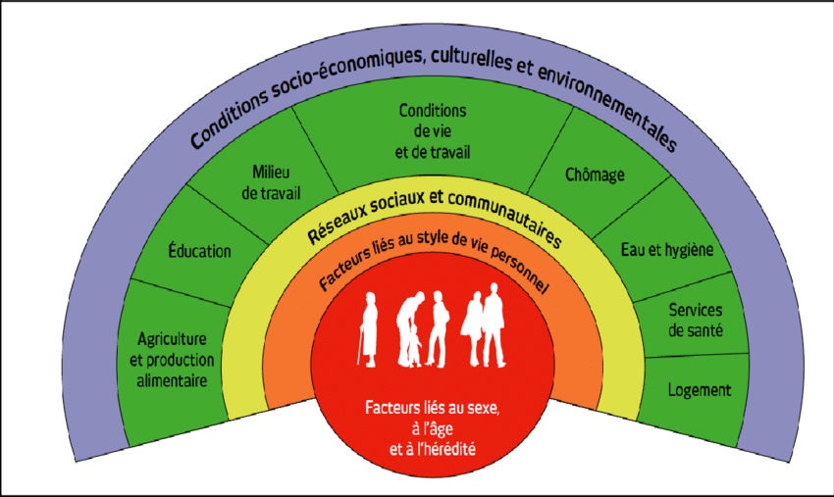
La santé dépend de multiples facteurs

Slide 4

Définition d’un système de santé
  « un système de santé regroupe l’ensemble des acteurs dont les activités ou fonctions participent au maintien ou à l’amélioration de la santé de la population » (Définition de l’OMS)
  Fonctions : Soins individuels et services collectifs (prévention…)
  Ressources :
  Humaines et matérielles
  Financement
  Administration et organisation
Notes:
Définition OMS : « « un système de santé regroupe l’ensemble des acteurs dont les activités ou fonctions participent au maintien ou à l’amélioration de la santé de la population »

Slide 5


Objectifs du système de santé
Santé
  Préserver et améliorer la santé de la population
Qualité des soins
  Soins appropriés et efficaces
  Sécurité (safety)
Efficience
  Meilleure utilisation des ressources
  Notion de budget contraint / limité
Equité
  Garantir accès en fonction des besoins
  Notion de couverture
Notes:
Réactivité du système de santé = expérience du patient, càd donner des choix éclairés aux patients et répondre à leurs demandes
Efficience → obligation car là où l’on prend de l’argent pour la santé, on diminue un financement ailleurs

Slide 6
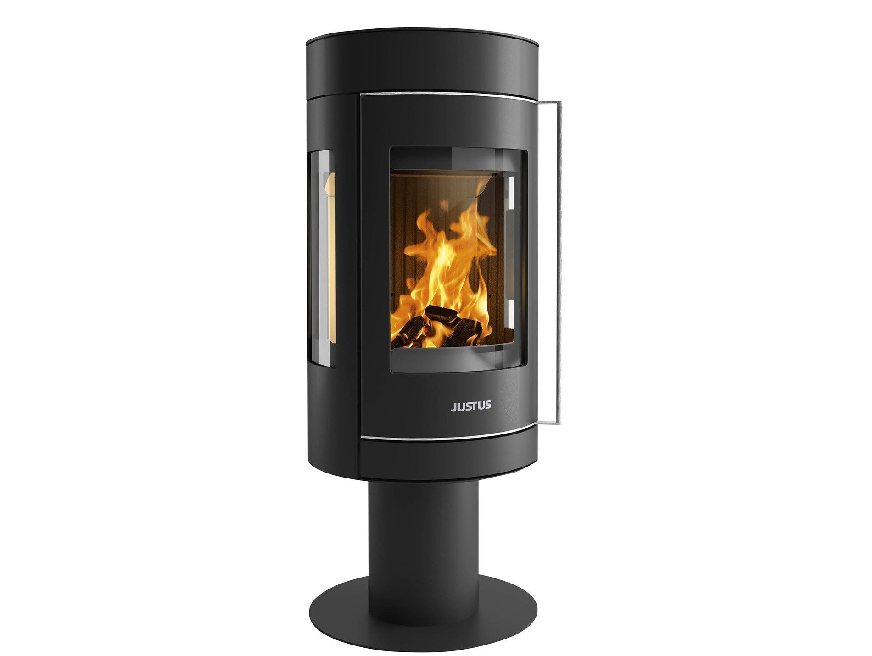
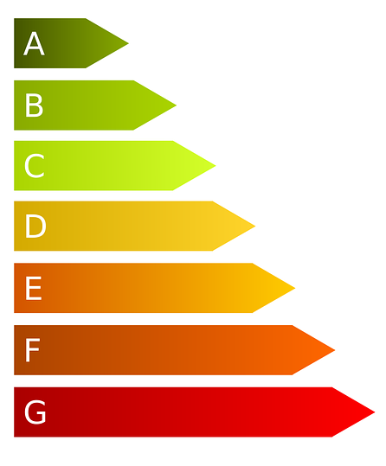
Objectifs du système de santé
Santé
  Préserver et améliorer la santé de la population
Qualité des soins
  Soins appropriés et efficaces
  Sécurité (safety)
Efficience
  Meilleure utilisation des ressources
  Notion de budget contraint / limité
Equité
  Garantir accès en fonction des besoins
  Notion de couverture
Notes:
Réactivité du système de santé = expérience du patient, càd donner des choix éclairés aux patients et répondre à leurs demandes
Efficience → obligation car là où l’on prend de l’argent pour la santé, on diminue un financement ailleurs

Slide 7
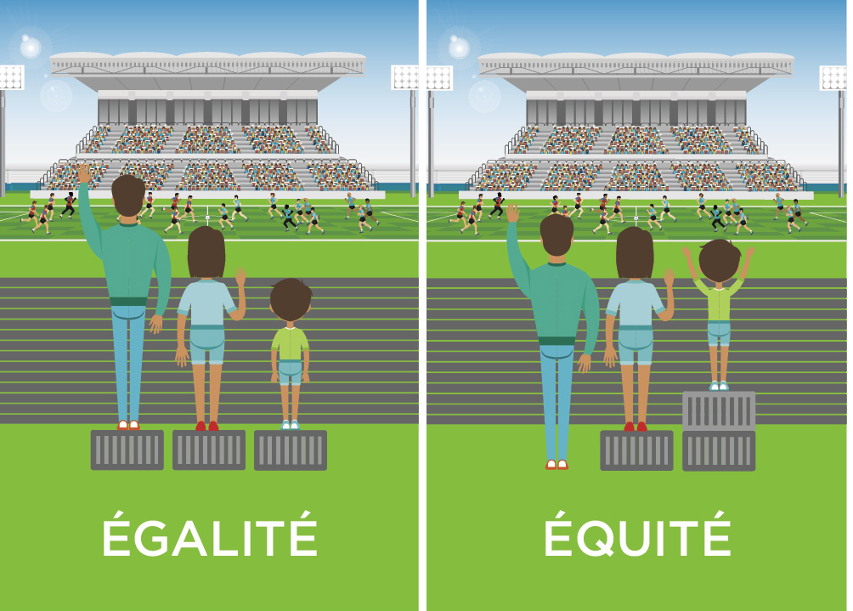
Objectifs du système de santé
Santé
  Préserver et améliorer la santé de la population
Qualité des soins
  Soins appropriés et efficaces
  Sécurité (safety)
Efficience
  Meilleure utilisation des ressources
  Notion de budget contraint / limité
Equité
  Garantir accès en fonction des besoins
  Notion de couverture
Notes:
Réactivité du système de santé = expérience du patient, càd donner des choix éclairés aux patients et répondre à leurs demandes
Efficience → obligation car là où l’on prend de l’argent pour la santé, on diminue un financement ailleurs

Slide 8
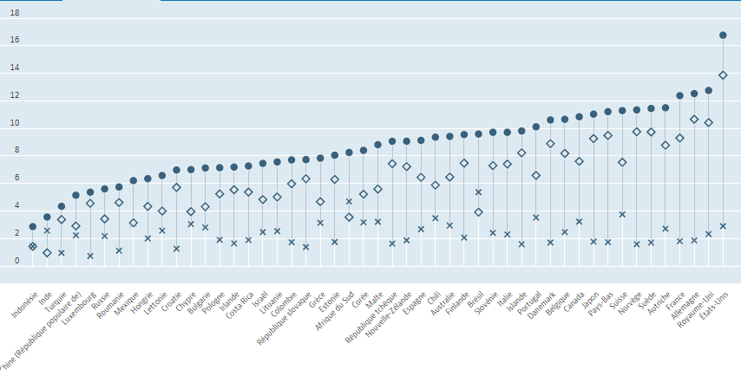
Des dépenses conséquentes (% du PIB, 2020)
En 2020, 284,5 Md€ soit 12,4% du PIB en 2020, 12,4% du PIB en 2021

Slide 9
Le Système de Santé Français et ses acteurs
Institutions
Offre de soins
nationales
Etat, gouvernement, ministère, DGS, DGOS, HCSP, IGAS, CNS
Soins hospitaliers
(établissements de santé)
Professionnels de santé
régionales
Agences régionales de santé
Soins ambulatoires
Usagers, patients, associations
locales
Délégations territoriales ARS, collectivités locales
Structures médico-sociales
Payeur
Agences sanitaires
Assurance Maladie
SPF
HAS
ANSM
ANSES
Complémentaires santé
Industrie pharmaceutique
INCA
EFS
ABM

Slide 10
Le Système de Santé Français et ses acteurs
Institutions
Offre de soins
nationales
Etat, gouvernement, ministère, DGS, DGOS, HCSP, IGAS, CNS
Soins hospitaliers
(établissements de santé)
Professionnels de santé
régionales
Agences régionales de santé
Soins ambulatoires
Usagers, patients, associations
locales
Délégations territoriales ARS, collectivités locales
Structures médico-sociales
Payeur
Agences sanitaires
Assurance Maladie
SPF
HAS
ANSM
ANSES
Complémentaires santé
Industrie pharmaceutique
INCA
EFS
ABM

Slide 11
Facteurs de la demande de soins
Facteurs démographiques
  Âge
  Genre
Facteurs sociologiques
  Catégorie socio-professionnelle
  Revenu / précarité (conditions d’accès)
Facteurs épidémiologiques / morbidité
Notes:
Le sexe : les femmes consultent plus le médecin que les hommes.
La CSP : les ouvriers et les artisans-commerçants consultent moins que les autres catégories socio-professionnelles
Revenus: absence de complémentaire -> reste à charge
État de santé parfois moins bon, mais moindre recours au système de soins notamment dentiste, optique…
Comportements de prévention (nutrition équilibrée, activité physique, etc.) et de prise de risque (excès de vitesse, tabagisme, exposition prolongée au soleil, etc.).

Slide 12
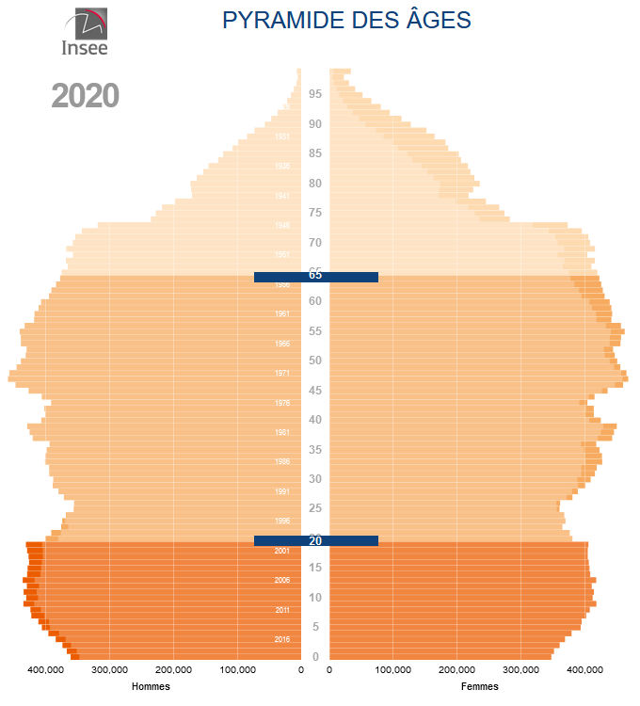
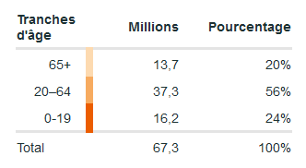
Démographie française
Espérance de vie (2020) :
  85,2 ans pour les femmes ↑
  79,2 ans pour les hommes ↑
  NB : En 2020 la pandémie COVID-19 a fait perdre 0,4 ans d’espérance de vie aux femmes et 0,5 ans d’espérance de vie aux hommes
  Vieillissement de la population ++ depuis le milieu des années 2010
    >1/5 personne a >65 ans
  Mortalité infantile : 3,5‰
Notes:
Proportion jeunes <15 ans parmi les plus grandes en Europe = 18%

Slide 13
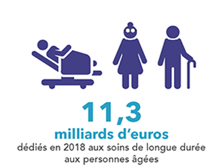
Consommateurs de soins importants
Les personnes âgées
  Hospitalisation
  Soins à domicile non spécialisés
  Médicaments
Les enfants (jusqu’à 2 ans ++)
  Soins spécialisés
  Prévention
Les femmes en âge de procréer
  Contraception
  Grossesse
  Accouchement
DRESS 2019, Les dépenses de santé en 2018

Slide 14
L’offre de soins à travers quelques exemples
Lylyanne vient de naitre …
Marta 32 ans vient d’accoucher …
Serge 85 ans se casse le col du fémur …
Jules 17 ans est en situation de handicap mental et physique …
Notes:
Faire 3 colonnes :
les pros de santé
Les types de structures SSR MCO psy
Les statuts des structures

Slide 15
Quels sont les éléments de l’offre de soins ?
Ensemble des biens et services fournis à la population dans le but d’améliorer sa santé
Soins ambulatoires
Soins hospitaliers
(établissements de santé)
Structures médico-sociales
Professionnels de santé

Slide 16
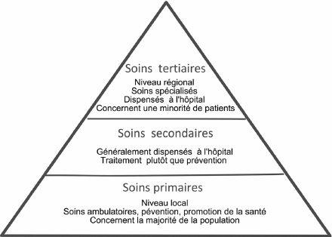
Soins primaires, secondaires et tertiaires

Slide 17
Les professionnels de santé : typologie
10 % de la population active
3 types de professionnels de santé selon le Code de santé publique
  Professions médicales
Médecins, chirurgiens-dentistes, sage-femmes
(Droit de libre prescription et obéissance à une déontologie)
  Profession de la pharmacie
Pharmaciens et préparateurs
  Paramédicaux et apparentés
Infirmiers, masseurs-kiné, orthophonistes, podologues, opticiens, audio-prothésistes, psychomotriciens, manip radio, ergothérapeutes

Slide 18
Effectifs et mode d’activité en 2016 (source DREES)
IDE 630 000
Médecins 230 000
Pharmaciens 75 000
Masseurs-Kinés 80 000
Dentistes 40 000
Sage-femmes 20 000
Orthophonistes 20 000

Slide 19
Soins ambulatoires
Structures et organisations spécialisées pour associer étroitement les professionnels de la ville entre eux et avec les secteurs hospitalier et médico-social
  Maisons de santé pluri-professionnelles
  Centres de santé
  Réseaux de santé
  Plateforme territoriales d’appui (PTA)
  Communautés professionnelles territoriales de santé (CPTS)
Notes:
Les communautés professionnelles territoriales de santé (CPTS) regroupent les professionnels d’un même territoire qui souhaitent s’organiser – à leur initiative – autour d’un projet de santé pour répondre à des problématiques communes.
Les CPTS sont conçues pour aider les professionnels de santé à mieux structurer leurs relations et mieux se coordonner.
La CPTS est constituée de l’ensemble des acteurs de santé (professionnels de santé de ville, qu’ils exercent à titre libéral ou salarié ; des établissements de santé, des acteurs de la prévention ou promotion de la santé, des établissements et services médico-sociaux, sociaux…) qui souhaitent se coordonner sur un territoire, pour répondre à une ou plusieurs problématiques en matière de santé qu’ils ont identifiés. Le projet de santé est un pré-requis à la contractualisation entre les professionnels et l’ARS.

Slide 20
Exemple de structures ambulatoires originales à Lyon
Centre de Santé Medicina
  Médecins généralistes, sages femmes, médecins et chirurgiens spécialistes (nutrition, obésité), CPTS avec médecins généralistes de Bron, structure pluri-professionnelle de prise en charge du diabète (DIABeCARE), piscine et balnéothérapie, restaurant flexitarien

Slide 21
Soins hospitaliers (établissements de santé)
Missions générales (Code de la Santé Publique) :
  Diagnostic, surveillance et traitement des malades, des blessés et des femmes enceintes
  Actions de prévention et d'éducation à la santé
  Délivrer les soins, le cas échéant palliatifs, avec ou sans hébergement, sous forme ambulatoire ou à domicile
  Participer à la coordination des soins en relation avec les membres des professions de santé exerçant en pratique de ville et les établissements et services médico-sociaux
  Réflexion sur l'éthique liée à l'accueil et la prise en charge médicale
  Formation, enseignement universitaire et post-universitaire, recherche et innovation en santé, développement professionnel continu des professionnels de santé et du personnel paramédical
  …
Droit du malade au libre choix de son établissement et de son praticien
Qualité de la prise en charge : évaluation régulière de la satisfaction des patients, des pratiques professionnelles et de l’organisation des soins

Slide 22
Soins hospitaliers (établissements de santé)
Mission du Service public hospitalier (SPH) :
  permanence des soins(jour et nuit)
  participation à l’aide médicale urgente (SMUR, SAMU)
  lutte contre l’exclusion sociale
  soins, prévention et éducation pour la santé aux détenus des centres pénitentiaires
  égalité d’accès aux soins
  prise en charge en urgence
  soins préventifs, curatifs et / ou palliatifs selon l’état de santé
  continuité des soins
  absence de discrimination entre les malades pour les soins
  adaptation continue aux besoins de la population et aux progrès de la médecine

Slide 23
Soins hospitaliers (établissements de santé)
Différentes fonctions
  Soins de courte durée (MCO – Médecine Chirurgie Obstétrique) : prise en charge des affections graves à leur phase aiguë
  Soins de suite et réadaptation (SSR) : surveillance et traitement de malades nécessitant des soins continus, en vue de leur réinsertion
  Soins de longue durée (SLD) : hébergement de personnes non autonomes avec surveillance médicale continue

Slide 24
Soins hospitaliers (établissements de santé)
Différents statuts juridiques
  Etablissements de santé publics :
  Service Public Hospitalier (SPH)
  ≈45%
  Etablissements de santé privés
    À but non lucratif ≈22%
    À but lucratif ≈33%
DRESS, les établissements de santé – édition 2021
https://drees.solidarites-sante.gouv.fr/sites/default/files/2021-07/ES2021.pdf

Slide 25
Etablissements publics de santé
Hôpitaux : CHU et CH
  Gestion par une personne morale de droit public
  Contrôle de l’Etat
  Statut et missions fixés par le Code de Santé Publique
NB : Hôpital d’Instruction des Armées (HIA) - 8 en France
  Hôpital militaire du Service de santé des armées françaises ≈ CHU
  Rattachés à la direction des Hôpitaux de la direction centrale du Service de santé des armées
  Exemple à Lyon : HIA Desgenettes

Slide 26
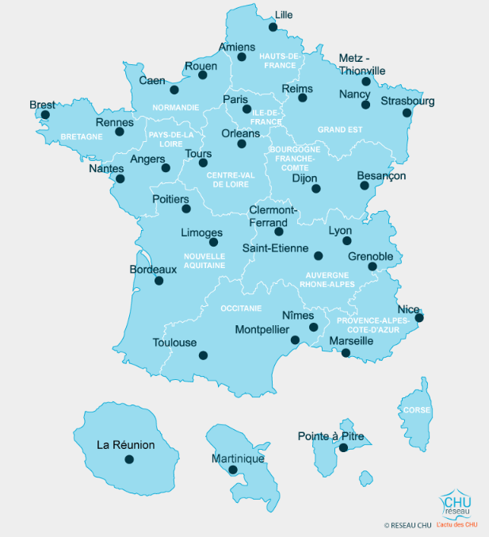

Centres Hospitaliers Universitaires - CHU
Centres hospitaliers régionaux, liés par convention aux Universités
  30 CHU + 2 CHR non « U »
  Grande taille : 1000 à 5000 lits; ≈16000 lits à AP-HP
Haut niveau de spécialisation
Missions de soins, d’enseignement et de recherche
  Soins courants vis-à-vis de la population
  Soins de second degré vis-à-vis des autres établissements
  Urgence 24h/24
  Lieu de formation pour les étudiants en santé
  Recherche fondamentale et clinique
  Activités de Santé Publique
Notes:
CHR Metz-Thionville et Orléans : pas de faculté de médecine associée mais regroupement de taille importante au niveau du secteur considéré
Soins de proximité et de référence dans toutes les disciplines médecine, chirurgie, obstétrique: de l’angine au cancer du pancréas, de la chirurgie de l’amygdale à la greffe de foie, de l’accouchement normal au grand prématuré
Santé publique : de la prévention primaire lors de la grossesse à la surveillance des infections nosocomiales en réanimation

Slide 27
Centres Hospitaliers - CH
Dans les villes sans faculté de médecine
  Taille moyenne: 300 à 1500 lits
  Regroupés en Groupements Hospitaliers de Territoire (GHT)
Constituent la base du SPH
  Soins de proximité : services de médecine, chirurgie et obstétrique
  Soins de courte durée en médecine seulement
    +/- Soins de suite et de réadaptation et soins de longue durée
  Urgence 24h/24
  Lieu de formation pour les étudiants en santé
  Activités de Santé Publique
Notes:
CHR Metz-Thionville et Orléans : pas de faculté de médecine associée mais regroupement de taille importante au niveau du secteur considéré

Slide 28
Etablissements privés d’intérêt collectif - ESPIC
Etablissements à but non lucratif
Avant la Loi HPST (2009), appelés établissements privés « participant au service public hospitalier » (PSPH)
  Si bénéfices dégagés, intégralement réinvestis dans l’innovation et le développement de nouveaux services au bénéfice des patients
  Même mode de financement que celui des hôpitaux publics
  Mêmes valeurs et principes que le service public : pas de limitation à l’accès aux soins ; pas de dépassement d’honoraires ; continuité du service (accueil 24h/24)
Spécificités liés au secteur privé :
  Gestion par une personne morale de droit privé (associations, fondations, congrégations religieuses, mutuelles…)
  Non soumis à contraintes pour leur organisation interne
  Non astreints aux règles des marchés publics
  Gestion du personnel plus souple
  Convention plus favorable que le secteur public pour la rémunération des professionnels
  Peuvent combiner des conventions avec des libéraux payés à l’acte et des personnels salariés

Slide 29
Etablissements privés d’intérêt collectif - ESPIC
Dépassent rarement 500 lits
Souvent établissements spécialisés
  Centres de lutte contre le cancer (CLCC) – 20 en France
  Structures d’hospitalisation à domicile (HAD)
  Centres de dialyse
Exemples à Lyon :
  Centre Léon Bérard (CLCC)
  Hôpital St Joseph - St Luc (service d’urgence et spécialités diverses)

Slide 30
Etablissements de santé privés à but lucratif
Appelés aussi « cliniques privées » ou « hôpitaux privés »
  Souvent de petite taille (50 à 500 lits)
Structures de droit privé
  Sociétés de personnes ou de capitaux (plusieurs personnes morales différentes)
  Gestion de tout ou partie du patrimoine immobilier, du plateau technique, des activités de soins
  Activité libérale des praticiens (contrat avec les médecins, associés ou non)
  + personnel salarié
  Tendance à la constitution de groupes de cliniques
Très souvent spécialisés
  Chirurgie, obstétrique, soins de suite et de réadaptation
Exemple à Lyon :
  Médipôle Lyon-Villeurbanne Hôpital Privé (Ramsay santé) : activités chirurgicales, interventionnelles, techniques et de dialyse

Slide 31
Zoom : établissements de santé mentale
Intégrés à un secteur populationnel (réseau de Centres Médico-Psychologiques [CMP] de psychiatrie en ville)
  Certains sont centres de référence pour les soins psychiatriques d’urgence (contention, isolement, etc.)
  Possibilité d’hospitalisation d’office et contre le gré du patient
Moitié/moitié = soins publics pour le traitement des maladies mentales et établissements privés
Différents secteurs :
  psychiatrie générale : répondent principalement aux besoins de santé mentale d’une population âgée de plus de 16 ans
  psychiatrie infanto-juvénile: répondent aux besoins de santé mentale des enfants et adolescents
  psychiatrie en milieu pénitentiaire : répondent aux besoins de santé mentale de la population incarcérée dans les établissements relevant d’une région pénitentiaire
Exemple à Lyon : CH Le Vinatier

Slide 32
Zoom : établissements de proximité
Créés avec le projet de loi Ma Santé 2022
  Etablissement de santé public ou privé contribuant « par des coopérations avec les structures et professionnels de médecine ambulatoire et avec les établissements et services médico-sociaux, à l’offre de soins de premier recours dans les territoires qu’ils desservent »
  Remailler les territoires avec des établissements de jour pouvant prendre en charge des urgences et répondre aux incidents aigus
  En collaboration étroite avec les médecins généralistes et les CPTS
Ils sont en relations avec des établissements de références (Centre Hospitaliers ou CHU).
Ils ne disposent ni de maternité, ni de chirurgie, ni d’obstétrique

Slide 33
Zoom : établissements SMR (anciennement SSR)
Généralistes ou spécialisés (ex: AVC ou orthopédie)
Médecins et équipes paramédicales très denses, généralistes ou spécialisées
En lien étroit avec les centres hospitaliers de court séjour
Statut public, privé ou ESPIC

Slide 34
Les structures médico-sociales
Les établissements de soins de longue durée :
  Cette catégorie inclut les Etablissements Hospitaliers pour Personnes Âgées dépendantes (EHPAD).
  Etablissements de taille modérée (entre 50 et 500 lits)
  Ils sont soit publics, soit privés, soit privés non lucratifs.
  Ils accueillent les résidents et sont très ouverts à la famille.
  Les séjours durent plusieurs mois, voire plusieurs années (durée moyenne de séjour environ 2,5 années).
  Ils sont particulièrement vulnérables face aux phénomènes épidémiques (grippe, COVID).
  Ils ont l’obligation de recourir à un médecin coordinateur et de cadres de santé.

Slide 35
Les structures médico-sociales
Les établissements pour le suivi et le soin des personnes en situation de handicap (environ 1 200 dans la région Auvergne-Rhônes Alpes) :
  Ils prennent en charge différentes formes de handicap (moteurs, psychiques).
  Ils prennent toute forme (publique, privée, privée à but non lucratif).
  Ils peuvent dépendre des collectivités territoriales (comme les MDPH qui accompagnent l’insertion des personnes handicapées).
  Cette catégorie intègre également les ESAT, CAMS, CAT et CMP.

Slide 36
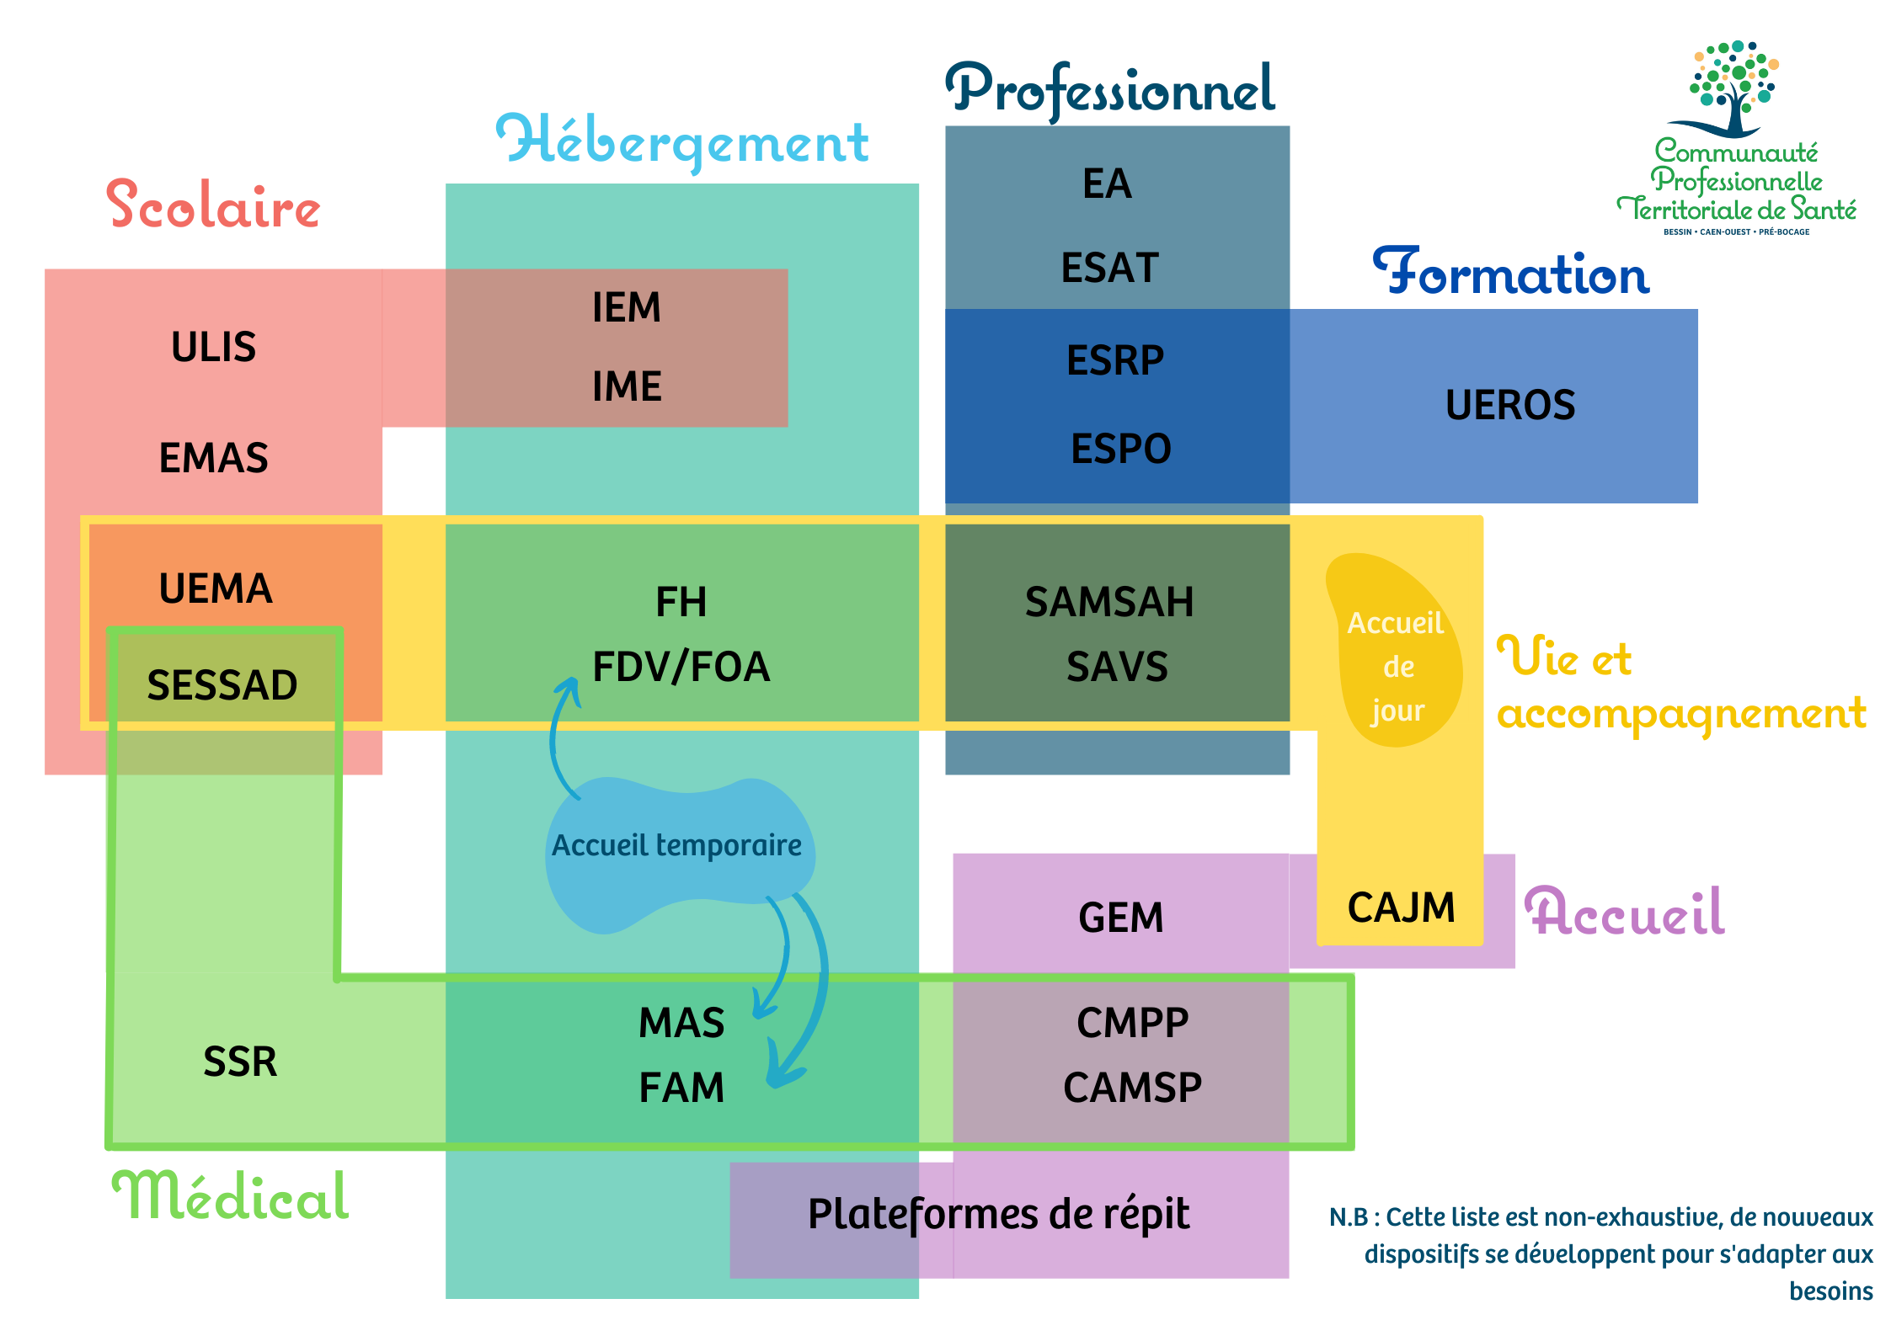
Notes:
ULIS :Unité localisée pour l'inclusion scolaire
EMAS : équipes mobiles d'appui médico-social à la scolarisation
L'unité d'enseignement en maternelle (UEMA) Les jeunes enfants autistes de 3 à 6 ans sont pris en charge dans des unités d'enseignement en maternelle
SESSAD Services d’Education Spéciale et de Soins à Domicile (SESSAD) sont des services médico-sociaux qui peuvent être autonomes ou rattachés à un établissement spécialisé, généralement un institut médico-éducatif (IME)
Les Instituts Médico-Educatifs (IME) ont pour mission principale d'accueillir des enfants et des adolescents handicapés ayant une déficience intellectuelle.
ESAT | Etablissements ou services d’aide par le travail offrent aux personnes handicapées des activités diverses à caractère professionnel et un soutien médico-social et éducatif en vue de favoriser leur épanouissement personnel et social
UEROS :Les U.E.R.O.S. sont des structures médico-sociales destinées à favoriser la réinsertion sociale et/ ou professionnelle de personnes cérébro-lésées
Centre d'Activités de jour Médicalisé (CAJM)
es services d'accompagnement médico-social pour adultes handicapés (SAMSAH) ont pour vocation, dans le cadre d'un accompagnement médico-social adapté comportant des prestations de soins, la réalisation des missions des services d'accompagnement à la vie sociale (SAVS) qui ont eux pour vocation de contribuer à la ...

Slide 37
Perspectives du Système de Santé
Rapport du Haut Conseil de la Santé Publique pour la Stratégie Nationale de Santé 2023-2033
4 grands objectifs à moyen et long terme
12 recommandations

Slide 38
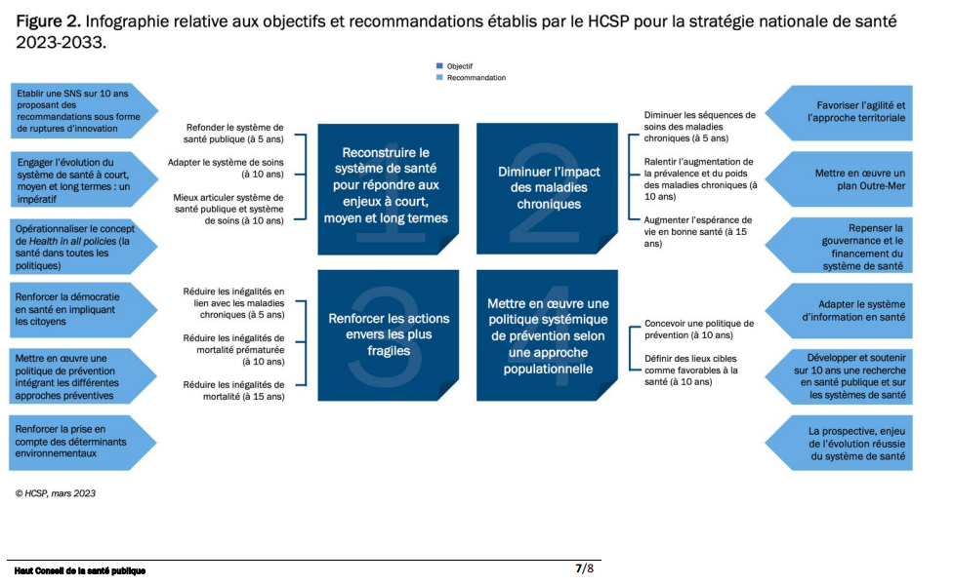

Slide 39
1. Reconstruire le système de santé pour répondre aux enjeux
Refonder le système de santé publique (objectif à 5 ans)
- L’attractivité des métiers de la santé doit être améliorée.
- La place de la spécialisation et de l’expertise doit être précisée.
- La territorialisation constitue un élément central à prendre en compte.
Adapter le système de soins (objectif à 10 ans)
- Les soins primaires doivent être réorganisés et renforcés.
- Les métiers du soin doivent évoluer, avec une redéfinition des rôles de chacun.
Mieux articuler le système de santé publique et le système de soins (objectif à 10 ans).
- Les offreurs de soins doivent s’impliquer dans l’effort de promotion de la santé et de
prévention.

Slide 40
2. Diminuer l’impact des maladies chroniques
Diminuer les séquences de soins en relation avec les maladies chroniques (objectif à 5 ans)
Ralentir l’augmentation de la prévalence et du poids des maladies chroniques, notamment en améliorant la détection précoce et la prévention primaire, secondaire, tertiaire (objectif à 10 ans).
Augmenter l’espérance de vie en bonne santé (objectif à 15 ans).

Slide 41
3. Renforcer les actions envers les plus fragiles
Mettre en place une véritable politique du « dernier kilomètre reposant sur l’universalisme proportionné et de véritables dispositifs d’« aller-vers ».
Prévoyant un volet « réduction des inégalités sociales et territoriales de santé (ISTS) » dans chaque plan de santé.

Slide 42
4. Mettre en œuvre une politique systémique de prévention agissant sur les principaux déterminants de la santé selon une approche populationnelle
Une prévention tout au long de la vie. La prévention doit donc concerner à la fois les enfants, les adolescents, les adultes et les seniors. La prévention est à réaliser dès le milieu scolaire (crèches/école /collège /lycée /université), et au niveau des collectivités territoriales, entreprises et autres : lieux de travail, lieux publics, établissements de soins, de santé.
Nécessité de mobiliser tous les secteurs (Health in all policies, évaluation des impacts en santé). Le tout, en créant des environnements favorables à la santé.

Slide 43
Merci pour votre attention !
En cas de question : hugo.noelle@chu-lyon.fr

